Slide 1
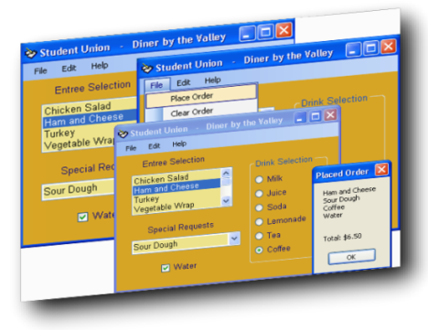
Windows Controls

Slide 2
Nội Dung
Các control thông dụng
  PictureBox, ImageList
  TrackBar
  NumericUpDown
  DomainUpDown
  ProgressBar

Slide 3
PictureBox
Sử dụng để hiển thị ảnh dạng bitmap, metafile, icon, JPEG, GIF.
Sử dụng thuộc tính Image để thiết lập ảnh lúc design hoặc runtime.
Các thuộc tính
  Image: ảnh cần hiển thị
  SizeMode:
    Normal
    StretchImage
    AutoSize
    CenterImage
    Zoom

Slide 4
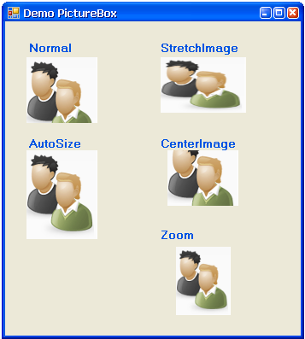
PictureBox
5 pictureBox với các SizeMode tương ứng

Slide 5
ImageList
Cung cấp tập hợp những đối tượng image cho các control khác sử dụng
  ListView
  TreeView
Các thuộc tính thường dùng
  ColorDepth: độ sâu của màu
  Images: trả về ImageList.ImageCollection
  ImageSize: kích thước ảnh
  TransparentColor: xác định màu sẽ transparent

Slide 6
ImageList
Các bước sử dụng ImageList
  Kéo control ImageList từ ToolBox thả vào Form
  Thiết lập kích thước của các ảnh: ImageSize
  Bổ sung các ảnh vào ImageList qua thuộc tính Images
  Sử dụng ImageList cho các control
    Khai báo nguồn image là image list vừa tạo cho control
      Thường là thuộc tính ImageList
    Thiết lập các item/node với các ImageIndex tương ứng
      Việc thiết lập có thể ở màn hình design view hoặc code view

Slide 7
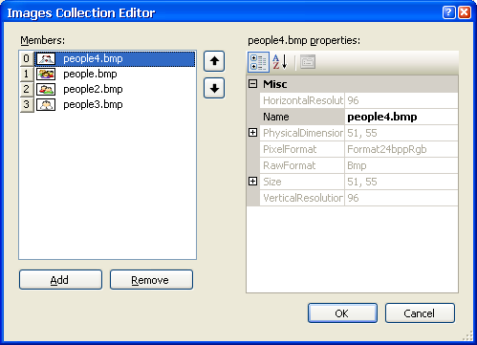
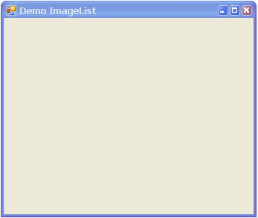
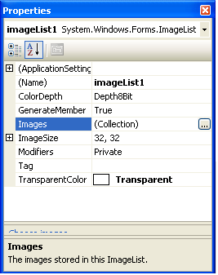

ImageList
Tạo ImageList

Slide 8
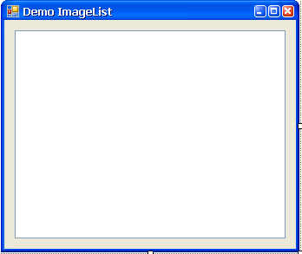
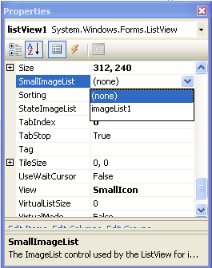

ImageList
Sử dụng ImageList trong ListView
listView1
Khai báo ImageList cho ListView
Hiển thị dạng small icon

Slide 9
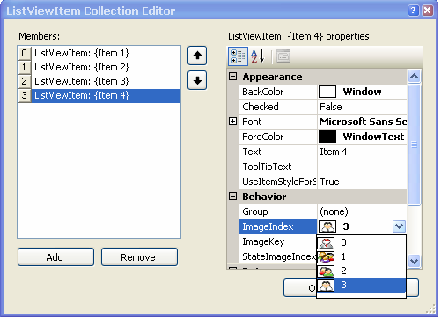
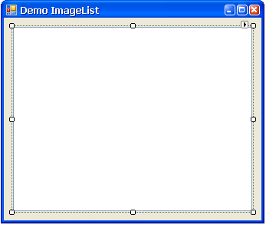
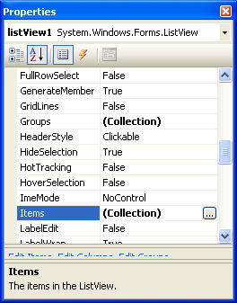
ImageList
Thêm Item
Khai báo image cho item qua ImageIndex

Slide 10
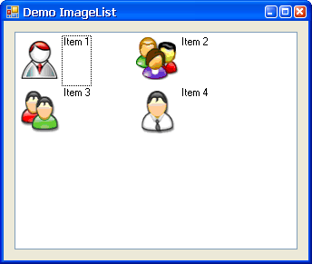
ImageList
Demo
Mỗi item sẽ có ảnh theo đúng thứ tự ImageIndex được khai báo trong ImageList

Slide 11
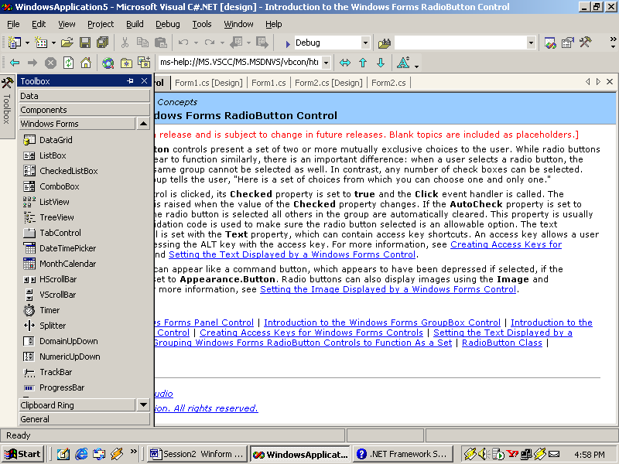
TrackBar
Cho phép user thiết lập giá trị trong khoảng cố định cho trước
Thao tác qua thiết bị chuột hoặc bàn phím
Properties
Minimum
Maximum
ValueChanged
Scroll
TickFrequency
TickStyle
Methods
Value
SetRange

Slide 12
TrackBar
public void AddTrackBar() {
TrackBar tb1 = new TrackBar();
tb1.Location = new Point(10, 10);
tb1.Size = new Size(250, 50);
tb1.Minimum = 0;
tb1.Maximum = 100;
tb1.SmallChange = 1;
tb1.LargeChange = 5;
tb1.TickStyle = TickStyle.BottomRight;
tb1.TickFrequency = 10;
tb1.Value = 10;
Controls.Add(tb1);
}
Tạo thể hiện
Thiết lập khoảng: 0 - 100
Số vị trí di chuyển khi dùng phím mũi tên
Số vị trí di chuyển khi dùng phím Page
Kiểu stick ở bên dưới/bên phải track
Số khoảng cách giữa các tick mark

Slide 13
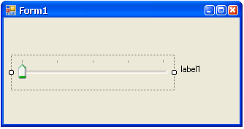
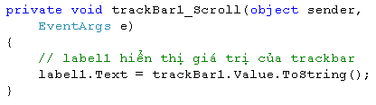
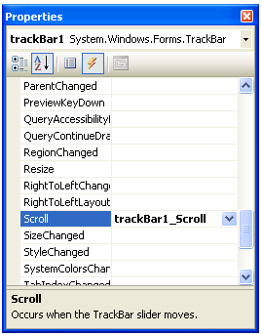
TrackBar
Bổ sung Label hiển thị giá trị của TrackBar

Slide 14
NumericUpDown
Cho phép user chọn các giá trị trong khoảng xác định thông qua
  Nút up & down
  Nhập trực tiếp giá trị
Các thuộc tính
  Minimum
  Maximum
  Value
  Increment
Sự kiện
  ValueChanged
Phương thức
  DownButton
  UpButton

Slide 15
NumericUpDown
Đoạn code thêm control NumericUpDown
public void AddNumericUpDown() {
NumericUpDown numUpDn = new NumericUpDown();
numUpDn.Location = new Point(50, 50);
numUpDn.Size = new Size(100, 25);
numUpDn.Hexadecimal = true; // hiển thị dạng hexa
numUpDn.Minimum = 0; // giá trị nhỏ nhất
numUpDn.Maximum = 255; // giá trị lớn nhất
numUpDn.Value = 0xFF; // giá trị khởi tạo
numUpDn.Increment = 1; // bước tăng/giảm
Controls.Add(numUpDn); // thêm control vào ds control của form
}

Slide 16
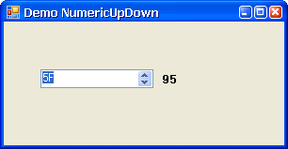
NumericUpDown
Demo
Tăng giảm giá trị
Hiển thị giá trị Hexa
Nhập trực tiếp giá trị

Slide 17
DomainUpDown
Cho phép user chọn item trong số danh sách item thông qua
  Button Up & Down
  Nhập từ bàn phím
Properties
  Items: danh sách item
  ReadOnly: true chỉ cho phép thay đổi giá trị qua Up & Down
  SelectedIndex: chỉ mục của item đang chọn
  SelectedItem: item đang được chọn
  Sorted: sắp danh sách item
  Text: text đang hiển thị trên DomainUpDown.
Event
  SelectedItemChanged

Slide 18
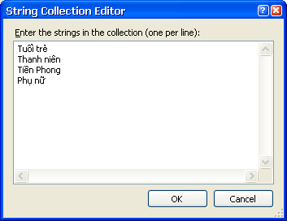
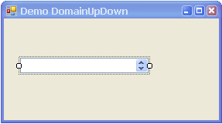
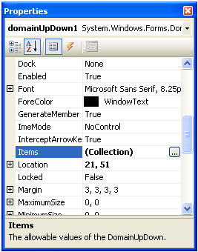
DomainUpDown
Nhập item cho DomainUpDown
String Collection Editor
Cho phép nhập item

Slide 19
ProgressBar
Hiển thị tiến độ thực hiện của một công việc nào đó
Các thuộc tính
  Minimum: giá trị nhỏ nhất
  Maximum: giá trị lớn nhất
  Step: số bước tăng khi gọi hàm PerformStep
  Value: giá trị hiện tại
  Style: kiểu của progress bar
Phương thức
  PerformStep(): tăng thêm step
  Increment(int value): tăng vị trí hiện tại của tiến độ với giá trị xác định

Slide 20
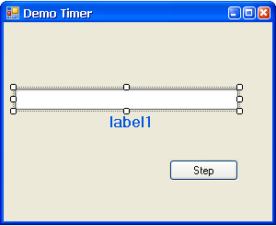
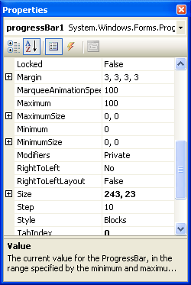
ProgressBar
Khai báo thanh tiến độ 0-100, step = 10
Max = 100
Min = 0
Step = 10

Slide 21
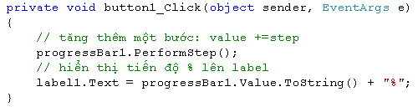
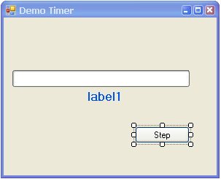
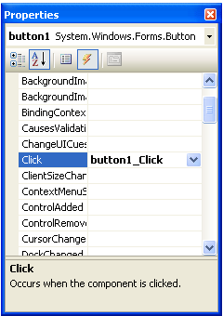
ProgressBar

Slide 22
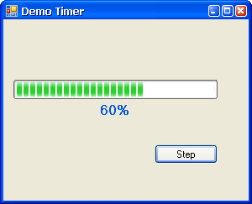
ProgressBar
Demo
Thể hiện trực quan tiến độ
Tăng tiến độ theo step và cập nhật lại % hoàn thành lên label

Slide 23
Q&A

